Slide 1


Avaliação de um jogo digital para a telerreabilitação de pacientes
Daniela Fernandes do Nascimento, Carlos Henrique Rorato Souza,
Luciana de Oliveira Berretta, Sergio T. Carvalho.

Slide 2

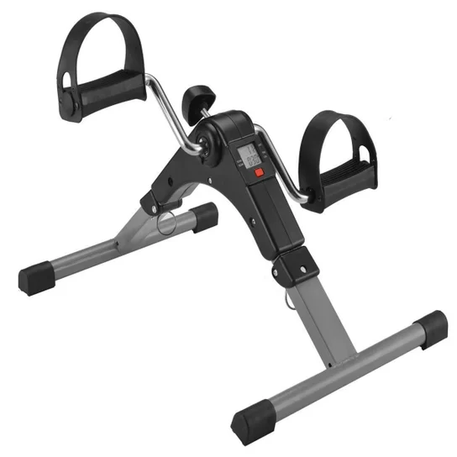
INTRODUÇÃO
Processo de reabilitação
Integração com jogos sérios
Este artigo apresenta um estudo do CicloExergame, um jogo digital sério adaptado com um cicloergômetro para a captura de dados fisiológicos, e com um sistema de comunicação por áudio e vídeo em tempo real, para a realização de sessões de reabilitação remota (telerreabilitação), via internet.

Slide 3

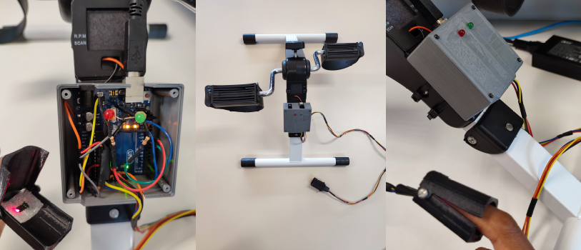
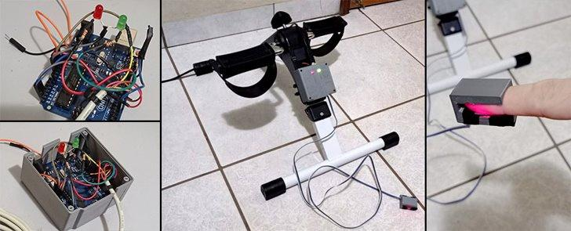
PROTÓTIPO

Slide 4
OBJETIVO
O objetivo é a testagem e a avaliação, realizadas em três vertentes:
Testagem da aplicação de comunicação em tempo real;
Avaliação junto a especialista;
Avaliação junto a voluntários.

Slide 5
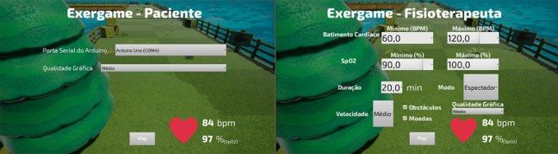
CICLOEXERGAME

Slide 6
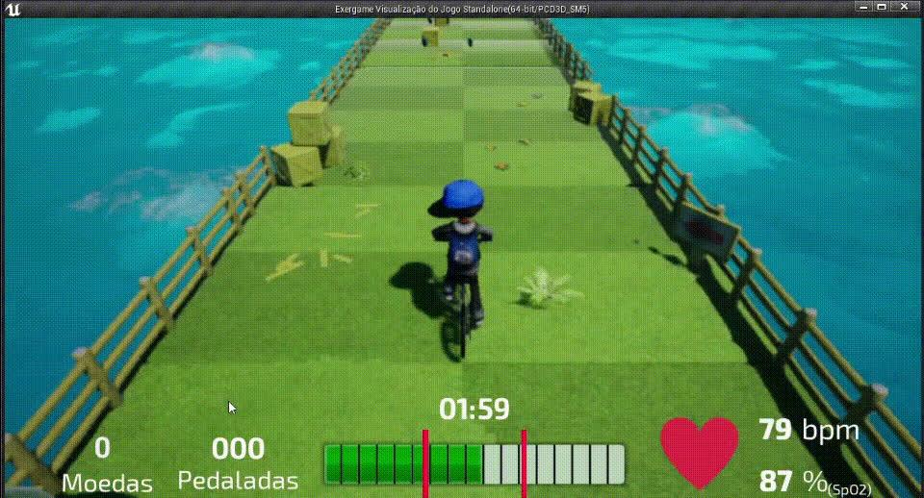
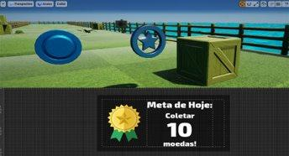
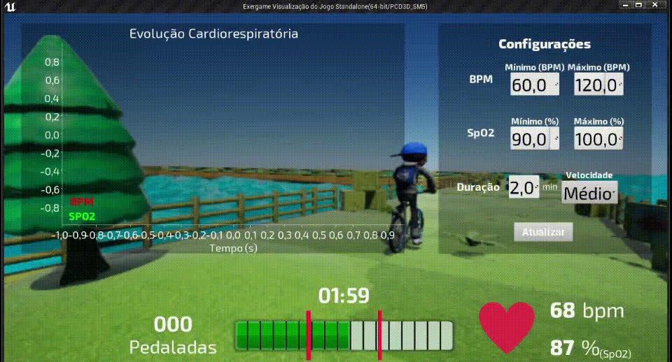

Slide 7
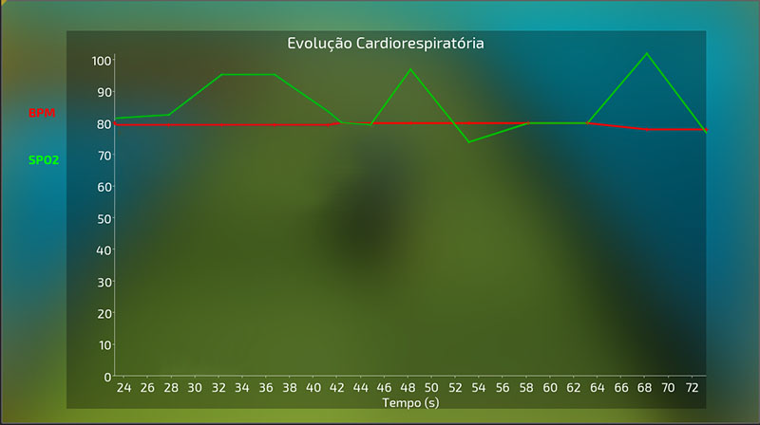
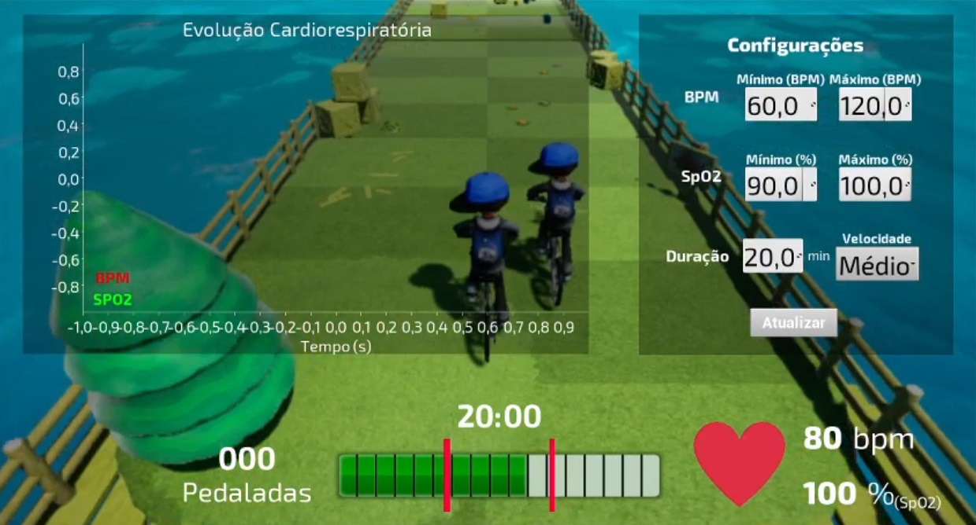

Slide 8

AVALIAÇÕES E TESTE
A aplicação de comunicação em tempo real

Slide 9
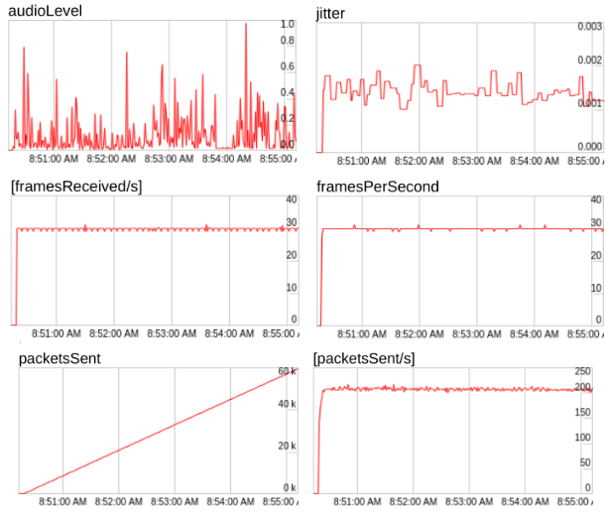
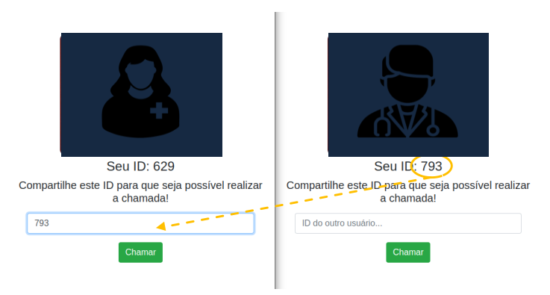

Slide 10
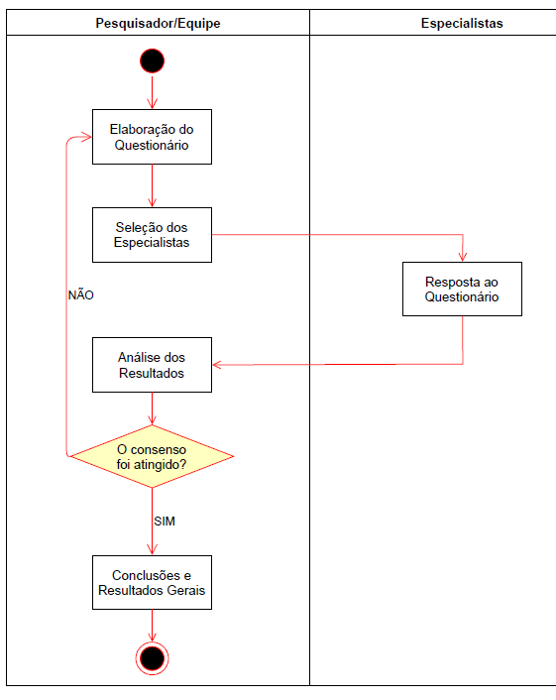
AVALIÇÕES E TESTE
Com especialistas:
Método Delphi

Slide 11
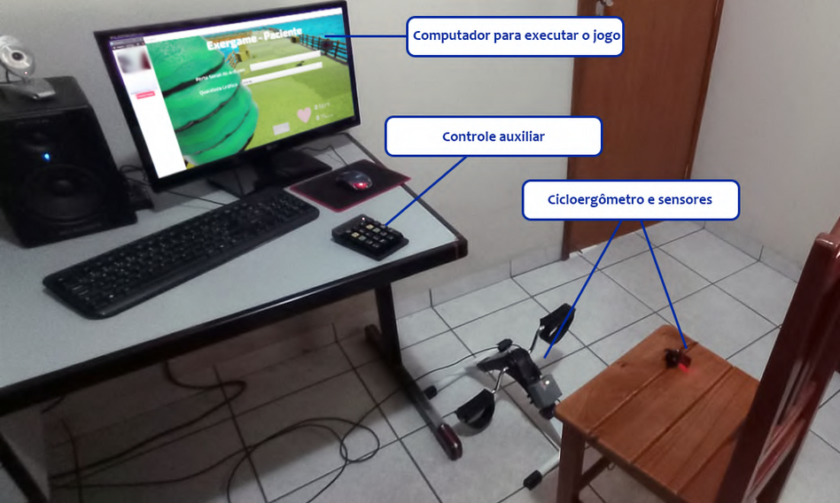
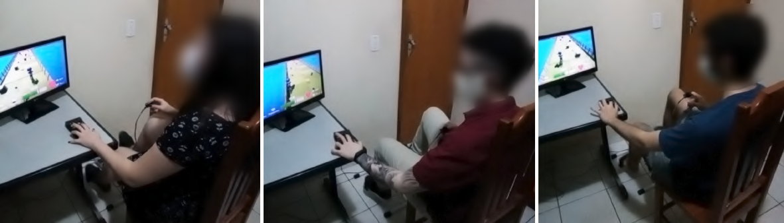
AVALIAÇÕES E TESTE
Com voluntários:
Experiência de Jogador

Slide 12
CONCLUSÃO
Com base no processo de avaliação e testes expostos neste artigo, é possível estabelecer conclusões positivas acerca da validade do protótipo e das funcionalidades de comunicação incorporadas.

Slide 13
REFERÊNCIAS
[1] Souza, C. H. R., Battisti, D., Berretta, L., Carvalho, S. T. Exergame com cicloergômetro para a reabilitação de pacientes em tempos de covid-19. In: XXSimpósio Brasileiro de Computação Aplicada à Saúde, 2020, p. 308-319.
[2] Battisti, D., Vieira, M., Carvalho, S. (2019). A Communication Middleware for Developing Serious Games that use Personal Health Devices. SBGames, pp.563-566.
[3] Battisti, D. (2020). Exergame com Cicloergômetro para a Reabilitação de Pacientes. Dissertação de Mestrado, Instituto de Informática (INF), UFG.
[4] Silva, R. L., Bulla, G., da Silva, L., Lucena, J. (2018). Serious games and sensibility regimes: Paradoxes in using games for human formation. educationpolicy analysis archives, 26(117).
[5] Kirner, C. (2011). Prototipagem rápida de aplicações interativas de realidade aumentada. In: Tendências e Téc em RVA, v. 2, n. 1, pages 29–54. SBC.
[6] Burtin, C., Clerckx, B., Robbeets, C., Ferdinande, P., Langer, D., Troosters, T., Hermans, G., Decramer, M., Gosselink, R. (2009). Early exercise in critically illpatients enhances short-term functional recovery. Critical Care Medicine, 37:2499–2505.
[7] Rocha, A. M., Martinez, B., Da Silva, V. M., Junior, L. F. (2017). Early mobilization: Why, what for and how? Medicina Intensiva, 41:429–436.
[8] Denehy, L., Lanphere, J., Needham, D. M. (2016). Ten reasons why icu patients should be mobilized early. Intensive Care Medicine, 43:86–90.
[9] Ribeiro, H., Germano, E., Carvalho, S., Albuquerque, E. (2017). Integrating social networks and remote patient monitoring systems to disseminatenotifications, 16th World Congress on Medical and Health Informatics, vol. 245, pp. 198 – 201.
[10] Santos, D., Pinheiro, I. (2016). Telereabilitação no tratamento de disfunções neurológicas: Revisão narrativa. Revista Scientia, 1:96–106.
[11] Ferguson, N. M., Laydon, D., Nedjati-Gilani, G., Imai, N., Ainslie, K., Baguelin, M., Bhatia, S., Boonyasiri, A., Cucunuba ́, Z., Cuomo-Dannenburg, G.,Dighe, A., Dorigatti, I., Fu, H., Gaythorpe, K., Green, W., Hamlet, A., Hinsley, W., Okell, L. C., van Elsland, S., Thomp- son, H., Verity, R., Volz, E., Wang, H.,Wang, Y., Walker, P. G., Walters, C., Winskill, P., Whittaker, C., Donnelly, C. A., Riley, S., and Ghani, A. C. (2020). Report 9: Impact of non-pharmaceuticalinterventions (npis) to reduce covid-19 mortality and healthcare demand. Imperial College COVID-19 Response Team, page 1–20.
[12] Sredojev, B., Samardzija, D., Posarac, D. (2015). WebRTC technology overview and signaling solution design and implementation. MIPRO, pp. 1006-1009.
[13] Bloor, M., Sampson, H., Baker, S., Dahlgren, K. Useful but no oracle: reflections on the use of a delphi group in a multi-methods policy research study.Qualitative Research, 15(1):57–70, 2015.
[14] Souza, C. (2022), Exergame Distribuído com Cicloergômetro para a Reabilitação de Pacientes e Geração de Engajamento em Contextos de Telerreabilitação. Dissertação de Mestrado, Instituto de Informática (INF), UFG.

Slide 14
OBRIGADA!

